Slide 1


CÔ TRÒ LỚP 2C VUI MỪNG CHÀO ĐÓN QUÝ THẦY CÔ GIÁO VỀ DỰ TIẾT HỌC NÓI VÀ NGHE!
Giáo viên: Nguyễn Thị Thu Thảo

Slide 2
Tiếng Việt
Nói và nghe: Kể chuyện Bà cháu.

Slide 3




Khởi động

Slide 4
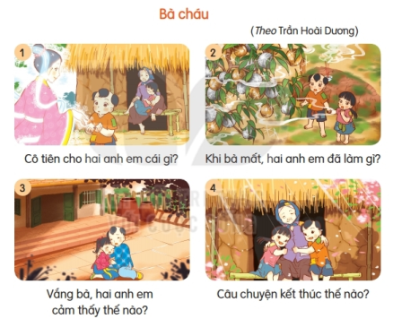
1. Dựa vào câu hỏi gợi ý, đoán nội dung của từng tranh

Slide 5
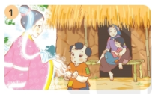
Cô tiên cho hai anh em cái gì?

Slide 6
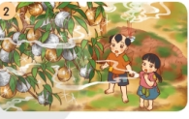
Khi bà mất hai anh em đã làm gì?

Slide 7
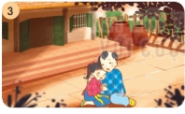
Vắng bà, hai anh em cảm thấy thế nào?

Slide 8
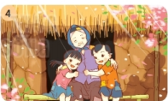
Câu chuyện kết thúc thế nào?

Slide 9
2. Nghe kể chuyện

Slide 10
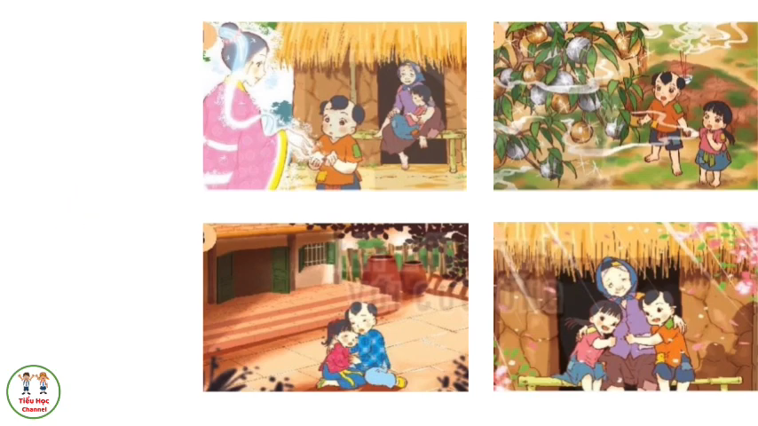

Slide 11
Cô tiên cho hai anh em hạt đào. Dặn khi bà mất đem trồng cạnh mộ bà
Cô tiên cho hai anh em cái gì?

Slide 12
Khi bà mất hai anh em đem hạt đào trồng bên mộ. Khi hạt gieo xuống đã nảy mầm đơn trái vàng trái bạc.
Khi bà mất hai anh em đã làm gì?

Slide 13
Vắng bà hai anh em ngày càng buồn bã.
Vắng bà, hai anh em cảm thấy thế nào?

Slide 14
Hai anh em xin cô tiên cho bà sống lại. Cô tiên phất quạt màu nhiệm và nhà cửa biến mất . Bà hiện ra móm mém, hiền từ, dang tay ôm hai đứa cháu hiếu thảo.
Câu chuyện kết thúc thế nào?

Slide 15
3. Chọn kể 1-2 đoạn của câu chuyện theo tranh

Slide 16



Câu chuyện Bà cháu cho thấy Tình yêu thương, gắn bó sâu sắc của ba bà cháu. Tình cảm ấy còn quý giá hơn cả vàng bạc. Ca ngợi sự hiếu thảo của hai người cháu dành cho bà.
CỦNG CỐ BÀI HỌC
Notes:
Bài giảng thiết kế bởi: Hương Thảo - tranthao121006@gmail.com

Slide 17



VÒNG QUAY MAY MẮN
CHÚC QUÝ THẦY CÔ MẠNH KHỎE!
Chúc các em chăm ngoan học giỏi!
7 ngày

